Slide 1



Intervenção precoce leva a melhora a longo prazo no desenvolvimento nas crianças muito pré-termos, especialmente naquelas com displasia broncopulmonar
EARLY INTERVENTION LEADS TO LONG-TERM DEVELOPMENTAL IMPROVEMENTS IN VERY PRETERM INFANTS, ESPECIALLY INFANTS WITH BRONCHOPULMONARY DYSPLASIA
J W P Van Hus, M Jeukens-Visser, K Koldewijn,
R Holman, J H Kok, F Nollet and
A G Van Wassenaer-Leemhui
DEPARTMENT OF REHABILITATION A-01, ACADEMIC MEDICAL CENTRE, UNIVERSITY OF AMSTERDAM, POST BOX 22660, 1100 DD AMSTERDAM, THE NETHERLANDS.
Acta Paediatr. 2016 Mar 3. [Epub ahead of print]
Apresentação: Brunna Cintra, Danillo Amaral, Ecimar Gonçalves, Josiane Duarte, Natália Castro e Thiago Jefferson
Coordenação: Paulo R. Margotto
www.paulomargotto.com.br
Brasília, 2 de abril de 2016

Slide 2



Ddos Joseleide, Ecimar, Brunna, Danillo, Thiago e Natália

Slide 3
INTRODUÇÃO
Avanços tecnológicos têm aumentado a taxa de sobrevivência de prematuros e recém-nascidos doentes e têm baixado os índices de deficiências deveras, como paralisia cerebral (1)
Porém, comprometimentos cognitivos e motores leves têm sido associados a resultados ruins de neurodesenvolvimento quando há fatores de risco sociais(2):
  Pré-termos de < 32 semanas e/ou <1500g tem como fator de risco o baixo desenvolvimento educacional dos pais. Podendo ocorrer em 50-75% dos casos
Lesões cerebrais e displasia broncopulmonar tem baixa relação com os pais (5,6)

Slide 4
INTRODUÇÃO
Em resposta a estes resultados, os focos desta pesquisa de nascidos pré-termos mudou:
  De morbidade para resultados em neurodesenvolvimento.
A revisão de Guralnick (7) relatou que intervenções precoces sobre a sensibilidade e compreensão dos pais, ao longo do desenvolvimento do filho, teve o maior impacto na melhoria dos resultados de desenvolvimento do mesmo.

Slide 5
INTRODUÇÃO
Previamente, os autores deste artigo realizaram um estudo randomizado controlado que avaliou os efeitos de intervenções precoces no neurodesenvolvimento de lactentes (9)com:
  < 32 semanas e /ou
  < 1.500g
Revelou efeitos significativos sobre o desenvolvimento cognitivo e motor em 6, 12, 24 meses e em 5 anos e meio (10-13)
  Houve também melhora no desenvolvimento do prematuro e naqueles com displasia broncopulmonar (12)

Slide 6
INTRODUÇÃO
Este artigo descreve os efeitos da Avaliação Comportamental Infantil e Programa de Intervenção (IBAIP: Infant Behavioral Assesment and Intervention Program) sobre o desenvolvimento cognitivo e motor do prematuro e do muito baixo peso ao nascer (<32 semanas e <1.500g).
Engloba criança de 6 meses até 5 anos e meio de idade utilizando dados longitudinais.
Apresenta também efeitos de intervenções longitudinais em subgrupos de prematuros e recém-nascidos (RN) de muito baixo peso com displasia broncopulmonar e nascidos de mãe com baixa escolaridade.

Slide 7
MÉTODOS
Estudo foi desenhado entre 2004 e 2007 (10-12)
  Ensaio multicêntrico randomizado:
    Utilizado para comparar os efeitos da Avaliação Infantil Comportamental e Programa de intervenção (IBAIP) com cuidados de acompanhamento padrão.
    Compararam o desenvolvimento cognitivo e motor, regulação comportamental e interação dos pais com os bebês (prematuros e de muito baixo peso)
    Foram examinadas crianças com 6, 12, e 24 meses de idade corrigida
    Participaram do estudo: 2 Hospitais de nível terciário e 5 Hospitais gerais em Amsterdam.
Entre 2009-2011 (13)
  Foi realizado um estudo de acompanhamento para avaliar os efeitos da IBAIP em crianças com 5 anos e meio.

Slide 8
MÉTODOS
Participantes e Procedimento de Estudo
  Elegíveis:
    Lactentes com idade gestacional < 32 semanas e/ou
    Peso ao nascer < 1.500g
  Excluídas se:
    Anormalidades congênitas graves
    Mãe com doença física ou mental grave
    Família não falava holandês
    Estavam participando de outros estudos
    Na Figura 1, o fluxo grama do estudo

Slide 9
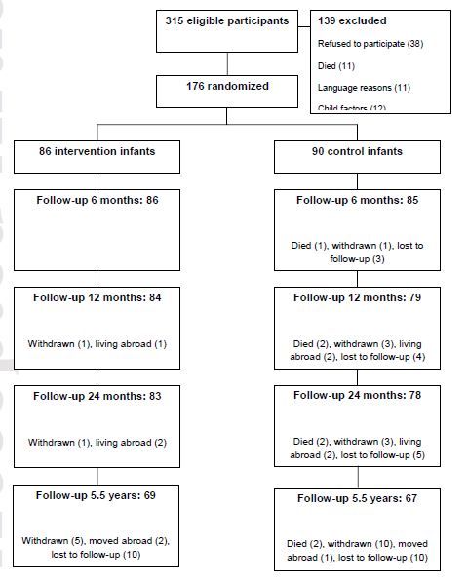
Figure 1: Study flow diagram shows, for each time-point, the number of participants,
the reasons for not participating and assessment instruments used for all the children
who were included. Abbreviations: BSID-II-NL, Bayley Scales of Infant Development,
Dutch second edition; CS, Cognitive scale; MS, Motor scale; WPPSI-III-NL, Wechsler
Preschool and Primary Scale of Intelligence, Dutch third edition; MABC-2, Movement
Assessment Battery for Children; second edition.

Slide 10
MÉTODOS
Participantes e Procedimento de Estudo
  Os bebês foram randomizados para dois grupos:
    IBAIP (Avaliação Infantil Comportamental e Programa de intervenção)
      É um programa de intervenção neurocomportamental que aborda tanto a criança como os pais e é baseado no modelo synactive de organização comportamental neonatal (Als, 1986) (14)
      Concentra-se em fatores iniciais de desenvolvimento, ambiente e comportamento
      Visa apoiar a competência de auto-regulação da criança e múltiplas funções do desenvolvimento através de interações entre pais e filhos
      O terapeuta ajuda os pais a interagir com sensibilidade e responsavelmente com a sua criança.
    Grupo controle
      Recebeu cuidados padrões, incluindo referência à fisioterapia pediátrica quando ela era considerada necessária pelo pediatra

Slide 11
MÉTODOS
Participantes e Procedimento de Estudo
  A intervenção era guiada pela “Avaliação Comportamental Infantil”
    Ferramenta de observação que classifica em 4 subsistemas:
      Sistema de Atenção
      Interação Autonômico
      Motor
      Estado
    Dentro de cada subsistema, os comportamentos foram são interpretados em:
      Estável
      Auto-regulação
      estresse

Slide 12
MÉTODOS
Dados:
Ultrassom craniano: hemorragia intraventricular graus III e IV, leucomalácia periventricular graus I a IV e dilatação ventricular que necessitou de tratamento.
A displasia broncopulmonar foi definida como dependência de oxigênio com 28 dias ou mais.
  As mãe foram definidas como tendo um baixo nível de educação se elas tinham recebido menos de 4 anos de escolaridade.
Instrumento de Avaliação:
  Utilizado a escala cognitivo e psicomotor da versão neerlandesa das Escalas Bayley de Desenvolvimento Infantil (Segunda edição). (16)
  Essa escala consiste em 178 itens no processamento de informações, a coordenação olho-mão, a imitação, o desenvolvimento da linguagem, memória e resolução de problemas

Slide 13
MÉTODOS
Instrumento de Avaliação:
  111 itens de escala de habilidades fina e grossa, além de escala psicomotora
  Desenvolvimento cognitivo em crianças com 5,5 anos foi avaliado pela versão holandesa do Wechsler Preschool (17)
    Calculo verbal, desenvolvimento e quociente de inteligência em grande escala (QI)
  Desenvolvimento Motor da criança com 5,5 anos:
    Bateria de Avaliação Movimento para Crianças (18)
      Destreza manual, equilíbrio..

Slide 14
Análise Estatística
Análises univariadas, sob a forma de t-tests e testes de qui-quadrado, foram realizados para comparar as características perinatais e sociodemográficas do grupo IBAIP e controle
Uma abordagem escore de propensão foi usada para ajustar as diferenças de grupo pré-randomização (22).
O escore de propensão para cada criança foi calculada usando uma análise de regressão logística binária com a alocação grupo variável dependente, para a IBAIP ou grupos de controle.

Slide 15
Análise Estatística
As variáveis independentes na análise foram:
Sexo
Idade gestacional inferior a 28 semanas
Pequenos para a idade gestacional
Uso de indometacina
Uso de surfactante
A pressão positiva contínua nas vias aéreas
Períodos sépticas
Ultra-som craniano anormal
Primeira língua da mãe sendo holandês ou não holandês.

Slide 16
Análise Estatística
As variáveis de displasia broncopulmonar (DBP) e baixa escolaridade materna não foram incluídos no escore de propensão, como avaliada separadamente o resultado longitudinal de acordo com estes dois fatores de risco.

Slide 17
Análise Estatística
A fim de facilitar as comparações entre as avaliações cognitivas e motoras através de pontos de tempo e instrumentos, foram gerados escores de desvio padrão (Z) do total de pontuações cognitivas e motoras dos instrumentos de avaliação acima mencionados para cada ponto de tempo.
Além disso, foram calculadas médias e desvios padrão para os escores cognitivos e motores em cada ponto de tempo.
Dois modelos lineares foram construídos para avaliar separadamente os efeitos longitudinais da intervenção sobre o desenvolvimento cognitivo e motor e estes foram ajustados para diferenças entre os grupos.
Um valor p inferior a 0,05 foi considerado estatisticamente significativo
Todas as análises estatísticas foram realizadas utilizando o programa de computador SPSS, versão 20.0 (SPSS Inc., Illinois, EUA).

Slide 18
Resultados:
Foram incluídos 176 dos 315 recém-nascidos prematuros e de muito baixo peso nascidos durante o período de inclusão no estudo: 86 crianças do grupo IBAIP e 90 crianças do grupo controle.
As taxas de resposta em seis, 12 e 24 meses e cinco anos e meio de idade corrigida foram de 100%, 98%, 97% e 80%, respectivamente, no grupo IBAIP. No grupo de controlo que eram 94%, 88%, 87% e 74%, respectivamente.
A despeito da randomização, houve algumas diferenças nas características perinatais entre os grupos, como (Tabela 1):mais crianças no grupo IBAIP receberam indometacina e idade gestacional menor que 28 semanas; os RN no grupo IBAIP tiveram mais episódios sépticos, período maior de dependência de oxigênio, foram hospitalizados por tempo maior e receberam mais surfactante

Slide 19
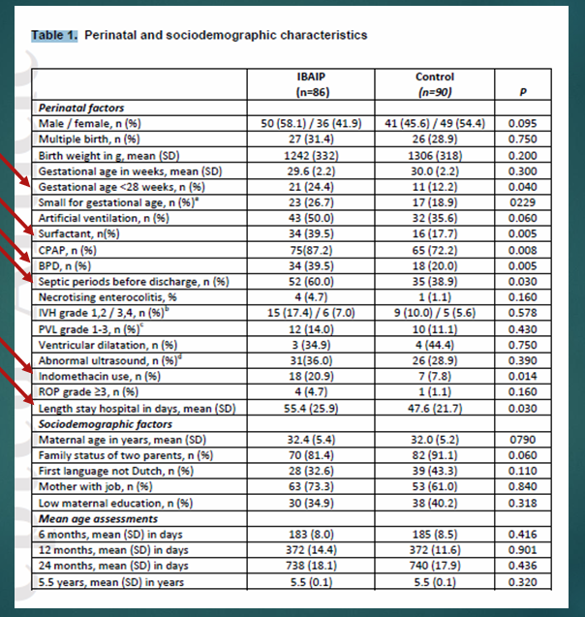
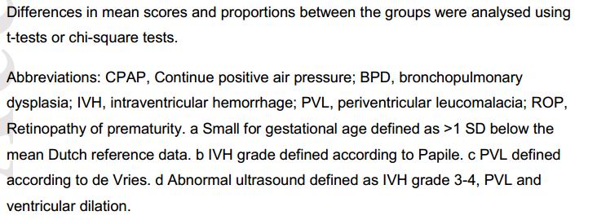
Table1

Slide 20
Resultados
A Tabela 2a mostra o desenvolvimento cognitivo e motor nas idades corrigidas de 6, 12 e 24 meses e 5,5 anos e ao longo do tempo.
O grupo IBAIP teve maiores escores do que o grupo controle em todos os pontos de tempo.
A análise longitudinal dos dados mostrou ganhos precoces no desenvolvimento motor após a intervenção que persistiu na idade corrigida de 5 anos. Figura 2E.
Em contraste, a intervenção longitudinal sobre o desenvolvimento cognitivo foi pequena e não significativa. Figura 2A.
No entanto para o subgrupo DBP, tanto o desenvolvimento motor (Figura 2G) como o cognitivo melhorou no tempo e com grandes efeitos (P=0,014 e P=0,019, respectivamente)-Tabela 2b. Figuras 2F e 2B.
Nas mães com baixa educação, não se observou significante efeito da intervenção, tanto no desenvolvimento cognitivo como motor, nos RN com DBP (P=0,65 e P=0,47, respectivamente).Tabela 2b

Slide 21
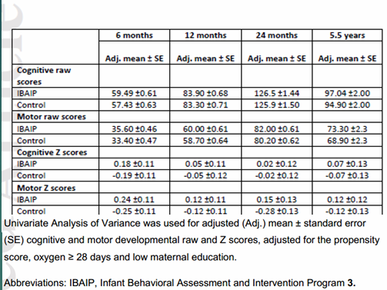
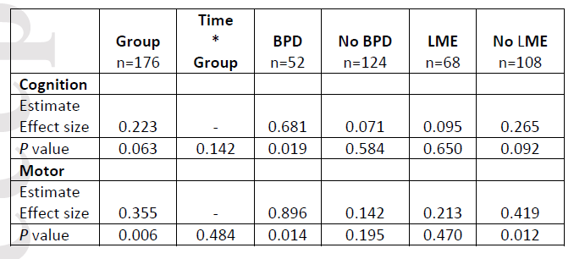
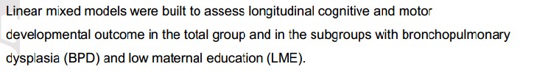
Resultados
Table 2a
Table 2b

Slide 22
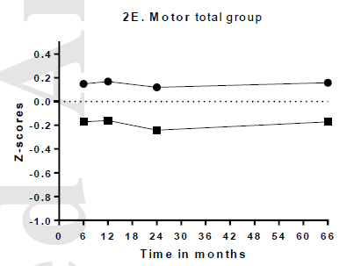
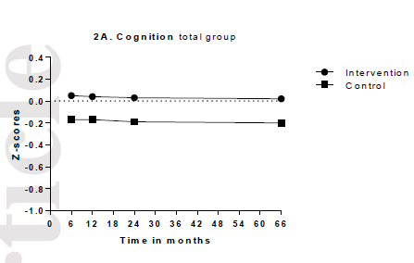
Resultados:

Slide 23
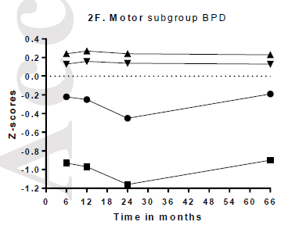
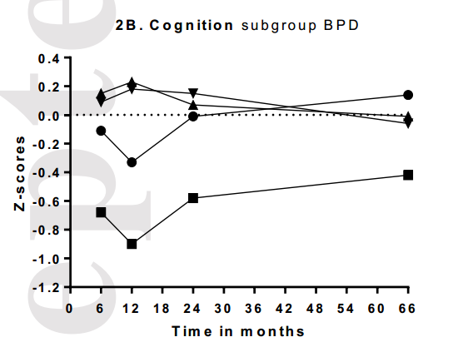
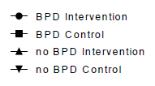
Resultados:

Slide 24
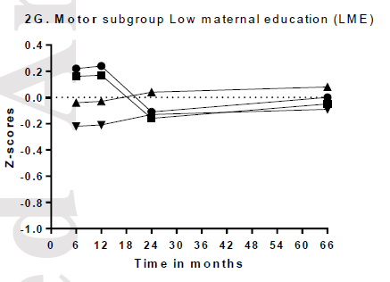
Resultados:

Slide 25
Discussão
Este artigo descreve os efeitos longitudinais de intervenção do IBAIP sobre o desenvolvimento de crianças que nasceram muito prematuras e de muito baixo peso a partir dos 6 meses até cinco anos e meio de idade;
Este estudo de análise de dados longitudinais demonstrou que os ganhos iniciais no desenvolvimento motor após a intervenção permaneceu por mais de cinco anos
o efeito da intervenção longitudinal sobre o desenvolvimento cognitivo era pequeno e não significativo
No entanto, no subgrupo de crianças de intervenção com DBP, o desenvolvimento, tanto cognitivo e motor foi melhorado ao longo do tempo, com grandes efeitos.

Slide 26
Discussão
Os ganhos motores adquiridos aos seis meses, quando a intervenção terminou, foram preservados durante pelo menos cinco anos;
Este efeito principal estável sobre o resultado do desenvolvimento motor ao longo do tempo, parece confirmar que as primeiras experiências durante os períodos sensíveis do desenvolvimento do cérebro desempenham um papel importante na formação das capacidades do cérebro e afeta o desenvolvimento de longo prazo (20);
Os resultados motores positivos no presente estudo pode ser o resultado do início de apoio positivo neurocomportamental que os pais receberam com o IBAIP e ofereceram para seus filhos, em um período sensível nas áreas cerebrais envolvidas, no que diz respeito ao desenvolvimento da autorregulação e controle motor ;
O IBAIP melhora processamento de informações e habilidades dos bebês para explorar. Portanto, melhora a autorregulação precoce e afeta o sistema motor, uma vez que aumenta a orientação da linha média, o que reforça o controle da criança sobre postura e movimentos.

Slide 27
Discussão
Apesar das sugestões na literatura que a melhora do desenvolvimento motor pode levar ao desenvolvimento cognitivo melhorado (21), nenhum efeito sobre o desenvolvimento cognitivo foi encontrado no estudo;
Uma limitação das análises longitudinais do presente estudo foi que só poderia usar QI em grande escala, porque a avaliação cognitiva BSID-II, que foi usada para fornecer o desfecho cognitivo em seis a 24 meses, não separa as habilidades verbais e desempenho.
Pesquisas anteriores mostraram que, em particular, medidas de desenvolvimento em dois anos de idade têm uma capacidade limitada para prever QI de desempenho com a idade de cinco (22). É bem possível que numa idade mais avançada, os ganhos cognitivos verbais se tornará visível, bem como ganhos de desempenho de QI.
Alternativamente, a literatura tem sugerido que, após o período de intervenção no primeiro ano, pode haver a necessidade de outra intervenção específica para a idade. Esta intervenção poderia ocorrer no segundo ou terceiro ano de vida, que é um período sensível para o desenvolvimento cognitivo do cérebro, e destinar-se a ambas as habilidades verbais e do desempenho de desenvolvimento cognitivo(23) .

Slide 28
Discussão
A hipótese dos autores , com base em um estudo anterior (12), é que iriam encontrar efeitos de intervenção significativos em subgrupos de alto risco com fatores de risco biológico e social, ou seja, DBP e baixa escolaridade materna. Na verdade RN com displasia broncopulmonar (DBP) beneficiaram da intervenção, tanto em termos de desenvolvimento cognitivo e motor.
A DBP afeta até 35% dos RN muito prematuros e recém-nascidos de muito baixo peso (25) e está associada a alterações na substância branca no cérebro, que têm uma influência negativa sobre a autorregulação e neurodesenvolvimento nessas crianças (26). Além disso, as crianças com DBP têm dificuldades em obter controle do estado homeostático e postural devido a problemas respiratórios.
Esses problemas podem interferir com o desenvolvimento de uma relação pai-filho ágil, o que os torna particularmente vulneráveis ​​ao estresse e dificulta a maneira como eles exploram o ambiente. O foco do IBAIP, que era apoiar as interações entre pais e filhos reativos e autorregulação dos lactentes, pode, portanto, ser especialmente útil para crianças com DBP.

Slide 29
Discussão
Baixa escolaridade materna tem sido associada com o desenvolvimento infantil pior, especialmente resultados cognitivos (27), mas o estudo não encontrou efeitos de intervenção para este subgrupo;
Poucos estudos investigaram a associação entre a escolaridade materna, estresse parental e as interações mãe-bebê responsivos;
As mães com baixa escolaridade são conhecidas por sofrerem com mais estresse, especialmente no primeiro ano após o parto (28), e isso pode ter um impacto negativo sobre a sua disponibilidade e na qualidade de suas interações com seu filho (29).
Os investigadores destacaram a necessidade de reforçar os recursos e capacidades de autorregulação dos pais, para que eles possam proporcionar aos seus filhos um melhor suporte (8,30).

Slide 30
Discussão
Tanto quanto sabemos, não há dados-análises longitudinais publicados de estudos de intervenção precoce em RN muito prematuros e de muito baixo peso. A abordagem no modelo misto tem várias vantagens sobre análises transversais repetidas em diferentes pontos de tempo.
Taylor et al (31) afirmaram que esta abordagem incorpora estimativas das relações intra-individuais através de avaliações repetidas e é, portanto, um método sensível para avaliar alterações.
Uma limitação do estudo foi a de que nem todas as crianças que participaram foram avaliadas em todos os diferentes pontos de tempo. Embora todas as crianças tiveram avaliações de acompanhamento pelo menos duas vezes, seis crianças do grupo de intervenção e 14 crianças no grupo de controle perderam suas avaliações em um ou dois pontos de tempo.
As razões que os pais deram para cancelar uma consulta de seguimento não diferiu entre os grupos e a razão mais comum era que as famílias estavam muito ocupadas com suas vidas diárias.

Slide 31
Discussão
As principais vantagens desse método é que fatores de risco podem ser incluídos que permitem a avaliação das influências simultâneas desses fatores sobre os resultados, como feito nos subgrupos. Isto permitiu-nos encontrar os efeitos da intervenção no subgrupo DBP que eram de grande significado clínico, considerando que a DBP tem sido freqüentemente relatada ter uma associação negativa com os resultados do desenvolvimento.
Não existem testes abrangentes cognitivos ou motores de desenvolvimento que podem ser aplicados em todas as fases infância. Como resultado, os autores tiveram que combinar diferentes instrumentos para a realização desta análise de dados longitudinais, o que resultou em limitações estatísticas.
O BSID (16) é considerado a melhor medida para avaliar as crianças a partir da idade de 1 a 42 meses. Para as crianças além dessa idade, o WPPSI (17) e MABC (18) são as medidas mais comuns e amplamente utilizadas para avaliar o desenvolvimento cognitivo e motor, respectivamente.

Slide 32
Discussão
A fim de comparar os diferentes testes, os autores usaram escores Z padronizados gerados a partir dos escores brutos. Por isso, não foi possível detectar uma melhoria ou deterioração, em relação à média de ensaio, nos gráficos.
No entanto, o efeito estável da intervenção sobre o desenvolvimento cognitivo e motor foi claro e deve ser interpretado em relação a literatura existente sobre os efeitos a longo prazo da prematuridade sobre neurodesenvolvimento (2-6).
Os pontos fortes deste estudo incluiu a dimensão relativamente grande da amostra de muitos prematuros e recém-nascidos de muito baixo peso, a alta taxa de resposta ao longo do tempo, o uso de múltiplas medições, método padronizado e uso de norma referenciada para avaliar o desenvolvimento cognitivo e motor ao longo do tempo .

Slide 33
Conclusão
Este estudo de análise de dados longitudinais demonstrou que o IBAIP levou a melhorias no desenvolvimento motor de RN muito prematuros e crianças de muito baixo peso ao longo do tempo.
Em particular, as crianças com DBP beneficiaram da intervenção, tanto em termos de seus domínios cognitivos e motores
As melhorias do desenvolvimento neurológico sustentados observadas neste estudo poderia ser devido ao fortalecimento da sensibilidade parental e capacidade de resposta ao seu filho e autorregulação da criança durante um período sensível e precoce do desenvolvimento do cérebro.

Slide 34
Abstract
Abstract
Aim: Various early intervention programmes have been developed in response to the
high rate of neurodevelopmental problems in very preterm infants. We investigated
longitudinal effects of the Infant Behavioral Assessment and Intervention Program on
cognitive and motor development of very preterm infants at the CAs of six months to
five and a half years.
Methods: This randomised controlled trial divided 176 infants with a gestational age <32
weeks or birth weight <1 ,500 grams into intervention (n=86) and control (n=90) groups.
Cognitive and motor development were assessed with the Bayley Scales of Infant
Development at the CAs of six, 12, and 24 months and at five and a half years with the
Wechsler Preschool and Primary Scale of Intelligence and the Movement Assessment
Battery for Children.

Slide 35
Abstract
Results: We found significant longitudinal intervention effects (0.4 SD, p=0.006) on
motor development, but no significant impact on cognitive development (p=0.063).
Infants with bronchopulmonary dysplasia showed significant longitudinal intervention
effects for cognitive (0.7 SD; p=0.019) and motor (0.9 SD; p=0.026) outcomes.
Maternal education had little effect on intervention effects over time.
Conclusion: The Infant Behavioral Assessment and Intervention Program led to longterm developmental improvements in the intervention group, especially in infants with
bronchopulmonary dysplasia.
Key Notes
• We investigated the longitudinal effects of the Infant Behavioral Assessment
and Intervention Program on the neurodevelopment of very preterm and very
low birth weight infants at corrected ages of up to five and a half years.
• This study divided 176 infants with a gestational age <32 weeks or birth weight
<1,500 grams into intervention and control groups.
• The intervention led to long-term developmental improvements, especially in
infants with bronchopulmonary dysplasia.

Slide 36

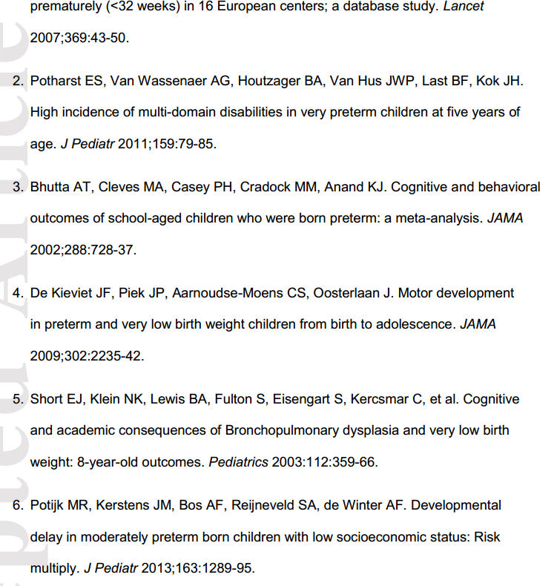

Slide 37
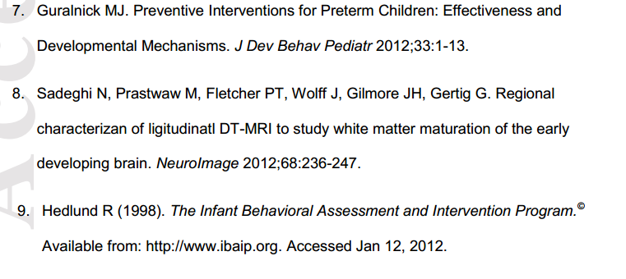
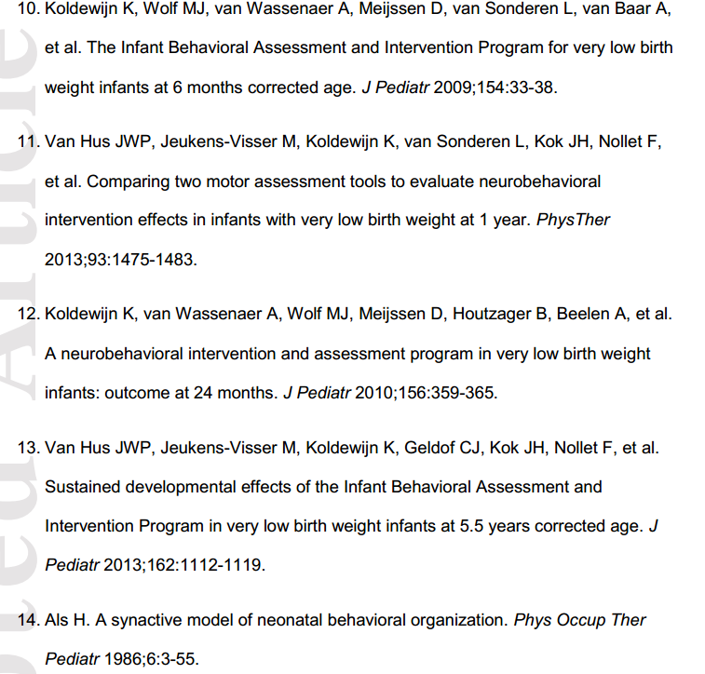

Slide 38
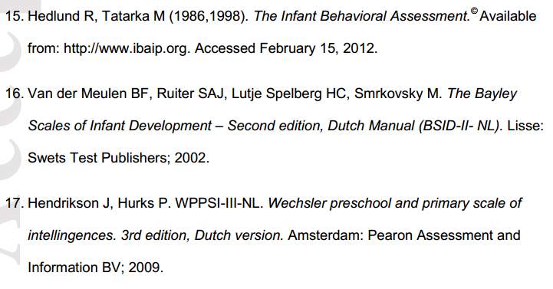
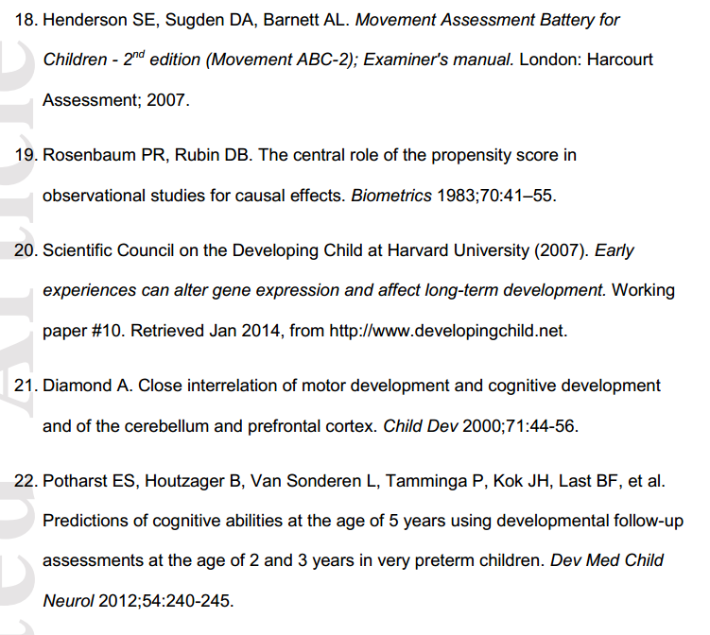

Slide 39
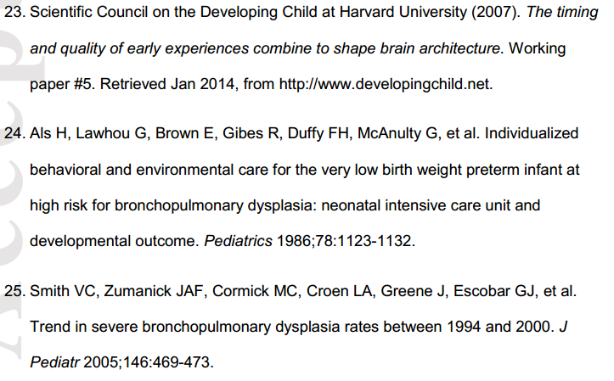
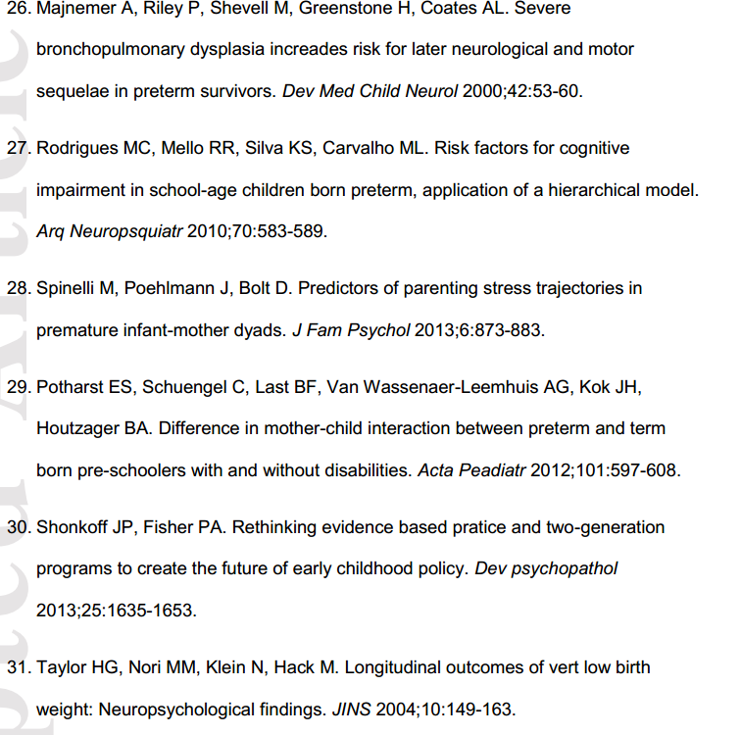

Slide 40

Nota do Editor do site, Dr. Paulo R. Margotto
Consultem também! Aqui e Agora! Estudando Juntos!
Displasia broncopulmonar associa-se com atraso na maturação estrutural cerebral nos recém-nascidos pré-termos | Vera Neubauer, Daniel Junker, Elke Griesmaier, Michael Schocke, Ursula Kiechl-Kohlendorfer . Apresentação:Laura Haydée, Tatiane Dias e Paulo R. Margotto
Displasia broncopulmonar e desenvolvimento cerebral!

Slide 41
Segundo demonstrado por Huppi et al através de ressonância magnética (RNM) realizada no termo, o desenvolvimento cerebral pós natal em prematuros saudáveis mostra-se atrasado em relação aos RN de termo e este atraso relaciona-se com o prognóstico neurocomportamental.
pré-termos com lesão em substância branca evidenciadas na RNM apresentaram atraso no desenvolvimento cerebral em comparação com prematuros do grupo controle que não apresentaram lesão em substância branca.
O objetivo deste estudo foi investigar a influência das morbidades neonatais na maturação cerebral estrutural em uma coorte de recém-nascido pré-termo (RNPT) com idade gestacional (IG) menor ou igual a 32 semanas

Slide 42
Análise multivariada usando variáveis selecionadas mostrou que a DBP associa-se com atraso de maturação cerebral:
OR=3,8; IC a 95% de 1,2 – 12 –p=0,023
RN com atraso na maturação cerebral recebeu ventilação por um período significativamente maior do que os RN com maturação cerebral normal.

Slide 43
Em estudos com animais (babuínos “saudáveis” pré-termos) foi demonstrado que os animais apresentam maior redução do volume de substância branca cerebral e da densidade interneuronal quando ventilados por tubo orotraqueal por 5 dias antes de alterar para CPAP nasal, comparativamente aos extubados em até 24h.

Slide 44
Ball et a demonstraram, através da RNM por tensor de difusão) associação entre DBP e alterações difusas de substância branca
Há uma clara evidência que os pré-termos com DBP tem alta prevalência de amplo espectro de deficiente neurodesenvolvimento tardio e deficiente desempenho acadêmico.
A correlação anatômica e microestrutural desse fenômeno ainda não foi elucidada, mas já tem sido mostrada associação entre DBP e redução global do volume de tecido cerebral.
A relação entre DBP e atraso na maturação cerebral é mais importante devido ao fato desta condição não ser totalmente prevenível, porém ser uma condição modificável.

Slide 45
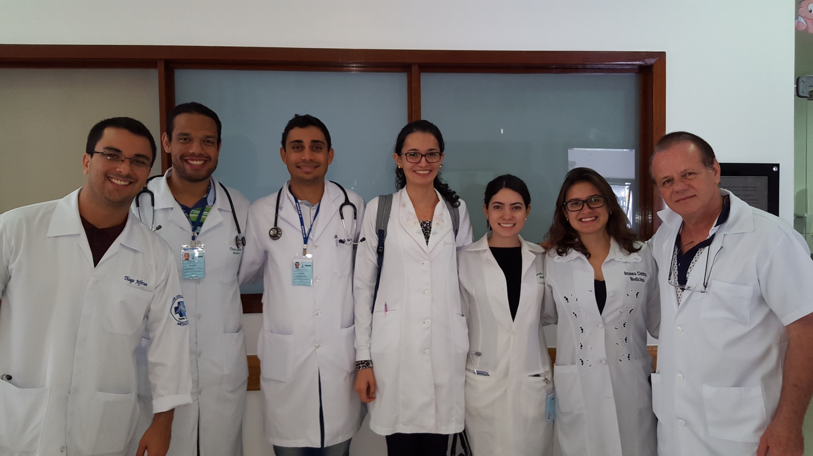
OBRIGADO!
Ddos Thiago, Ecimar, Danillo, Joseleide, Brunna,Natália e Dr. Paulo R. Margotto

